Slide 1
Лекция 7 Массовая культура и СМИ
Вопросы, рассматриваемые на лекции:
Медиакультура и её пространство.
Традиции массовой культуры в СМИ.
Экранная культура.
Массовый экран: зрелищность информации.
Кино и телевидение.
Реклама.
Цензура.

Slide 2
Медиакультура
тип культуры, который объединяет людей, технологии, механизмы, средства и каналы передачи общественно значимой информации в процессе создания и распространения культурного продукта.
В основе медиакультуры лежат материальные и духовные ценности;
Функционирование её продуктов связано с трансляцией современными техническими способами записи и передачи изображения и звука (кино, телевидение, видео, мультимедийные системы);
Представляет собой динамичное системное формирование с собственным медиапространством (средой бытия), структурой, видами и формами аудиовизуального (мультимедийного) творчества;
Значимость актуализирована в информационном обществе.

Slide 3
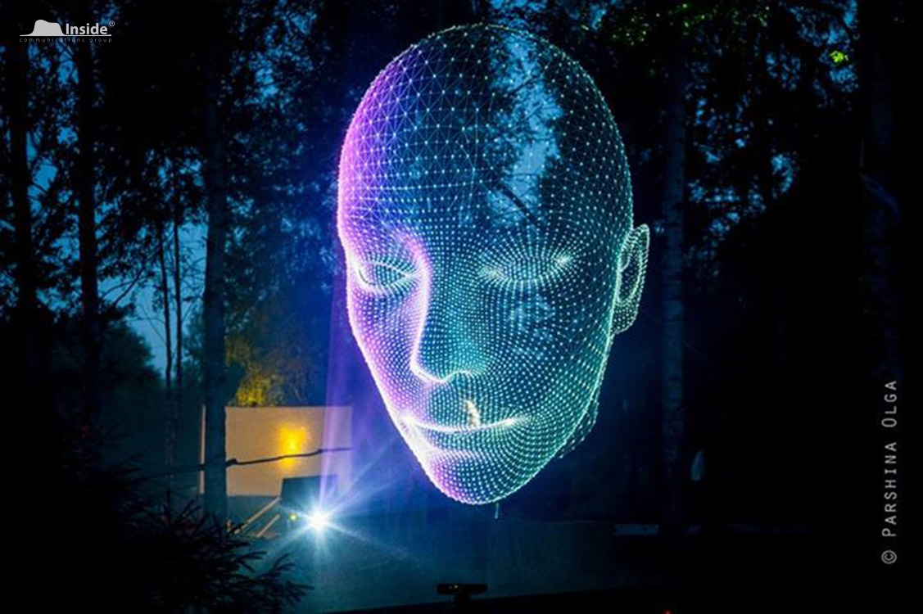
Медиа искусство Ольги Паршиной

Slide 4
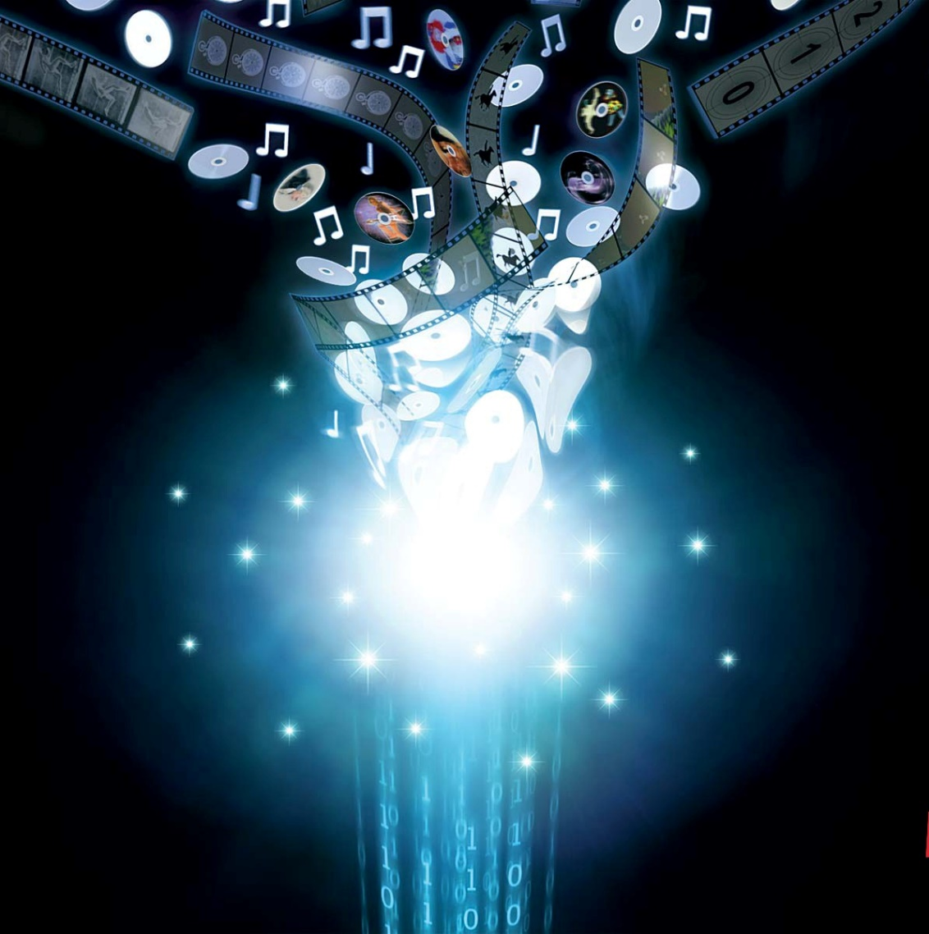
Медиапространство – это …
система освоенных людьми и унифицированных средств и каналов передачи значимой для общества информации;
информационное пространство, которое
формируют средства массовой информации
и коммуникации;
cреда бытия media.
Медиатизация информационного
пространства – это количественный рост
производства и использования
информационных продуктов и услуг,
одновременно содержащих информацию
разного типа и вида (А.И. Каптерев).

Slide 5
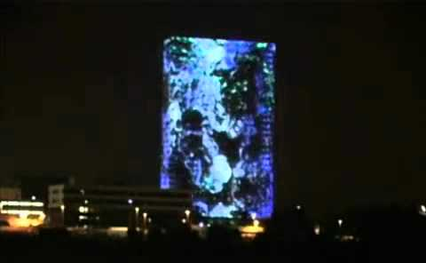
Медиа-фасады компании Sun City Lighting

Slide 6
Подходы к явлению:
медиакультура – сугубо новое явление современного информационного общества, играет важную роль в формировании общественного мнения благодаря интернету и глобализационным процессам в культуре;
историческое явление культуры, выражающееся в постепенном формировании и развитии средств массовой информации (media), обеспечивающих всеобщую доступность культурных продуктов.

Slide 7
Средства массовой информации и коммуникации
(Media и mass media)
СМИ (СМК, СМИиК) – унифицированные средства сбора, обработки и распространения информации по каналам массовой коммуникации.
Каналы и средства массовой коммуникации:
Печатные издания;
Радиовещание;
Телевидение;
Интернет и др.

Slide 8
Традиции массовой культуры в печатных СМИ
Функции:
Информационно-познавательная;
Критическая (аналитическая);
Развлекательная (досуг).
Четыре сферы массового создания:
история; сверхъестественное; преступление; любовь.
Жанры: исторический роман; фантастика; детектив; мелодрама.

Slide 9
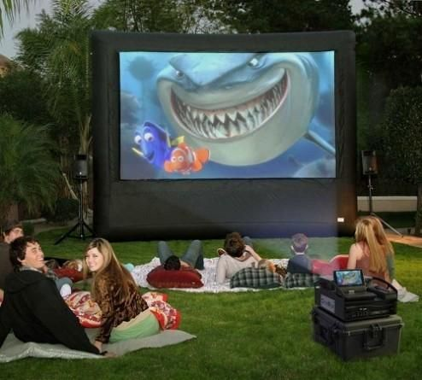
Экранная культура –
тип зрелищно-коммуникационной культуры; разновидность массовой культуры с родовыми признаками: зрелищность, развлекательность, доступность для массового потребления.
Экран появился на рубеже XIX-XX вв. и участвует в эволюции зрелищного эффекта.
Сегодня это средство для передачи и восприятия зрелищной мультимедийной (текстовой, аудио, видео) информации. М.б. экран телевизора, компьютера, кинотеатра, голографический и др.

Slide 10
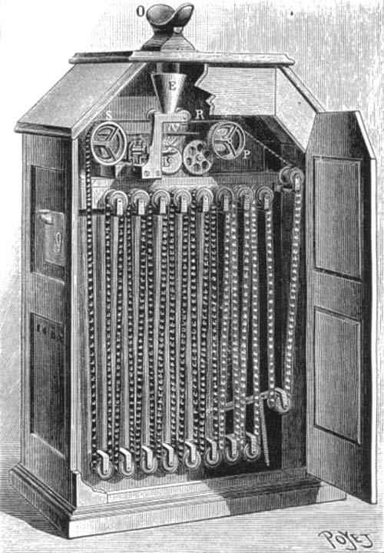
Массовый экран: зрелищность информации
«Волшебный фонарь»: движение света и тени, создание иллюзий, аттракционы.
Кино: кинетический эффект «sinema».
Первая в мире киностудия (павильон для съемок) немых картинок (сценок) для кинетоскопа (с окуляром) Томаса Алвы Эдисона «Черная Мэри» была создана в 1893 году в Вест-Орандже (Нью-Джерси).
Луи и Огюст Люмьеры первыми продемонстрировали для масс на экран фильм «Приезд Поезда на вокзал Ла Сиота».

Slide 11
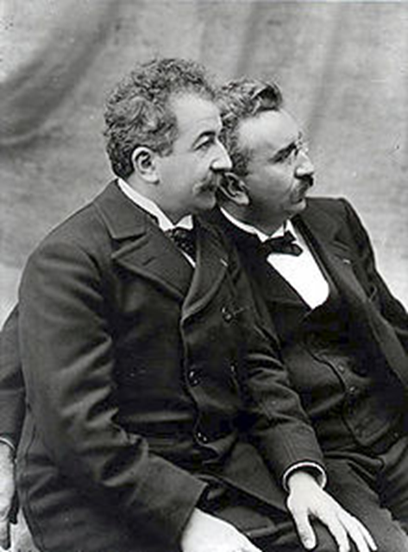
В 1895 году братья Луи и Огюст Люмьер запатентовали во Франции своё изобретение - съемочно-проекционный аппарат «Синематограф» и сняли несколько короткометражных фильмов. Первый платный киносеанс прошел 28 декабря 1895 г. в Париже на бульваре капуцинок в «Гран-кафе».

Slide 12
Кино и телевидение
– каналы и средства распространения продуктов массовой культуры
Специфика:
Особая пространственно-временная организация наблюдения;
Стирание границ между реальностью и условным (виртуальным) миром, в который «входит» зритель;
Сильное эмоционально-эстетическое воздействие на человека художественного зрелища, мультимедийного текста.
Особенности: сюжет, сценарий, монтаж, спецэффекты, вариативность жанров.
Киноискусство – синтетическое искусство литературы, музыки, драматургии, изобразительного искусства.
Телевидение – искусство экранной коммуникации; диалогический вид массовой коммуникации (Л. Саенкова). Включает информационные, аналитические и развлекательные передачи.

Slide 13
Реклама – это…
информация об объекте рекламирования, распространяемая в любой форме с помощью любых средств, направленная на привлечение внимания к объекту, поддержание к нему интереса или продвижения на рынке.
Функции: информационно-пропагандистская, коммерческая и социальная, образовательно-воспитательная, культурно-просветительская.
Разновидности рекламы:
Коммерческая и социальная; этичная и неэтичная (ненадлежащая); частная, производственная и общественная; по каналам распространения (газетная, телевизионная, транспарантная (баннерная), интернет-реклама и др.). По специфике текста: текстовая, тексто-графическая, медийная и др.
Закон о Рекламе РБ принят 10 мая 2007 г. (Предыдущий – 1997 г.).

Slide 14
Цензура
Цензура (лат. censura – строгое суждение, критика, разбор, оценивание) – система надзора и органы власти, осуществляющие контроль за распространением информации.
Неотъемлемый институт любого государства;
это явление культурной деятельности;
выполняет охранительную функцию.
Может быть:
предварительной и карательной;
внутренней и внешней.

Slide 15
Вопросы к практическому занятию «Медиакультура»
Эстетическое и этическое в медиакультуре.
Телевидение и массовое сознание, массовая культура.
Шоу-бизнес и современные СМИ.

Slide 16
Литература:
Кириллова, Н.Б. Медиакультура: от модерна к постмодерну. – М. 2005.
Кириллова, Н.Б. От медиакультуры к медиалогии / Н.Б. Кириллова //Культурологический журнал. – 2011. [Электронный ресурс]: http://www.cr-journal.ru/rus/journals/98.html&j_id=8
Саенкова, Л.П. Массовая культура: эволюция зрелищных форм – Мн. : Электр. книга БГУ, 2004. [Электронный ресурс]: http://www.twirpx.com/
Акопян, К.З. Массовая культура: учеб. пособие / К.З. Акопян, А.В. Захаров, С.Я. Кагорлицая и др. – М. : Альфа-М; ИНФРА-М, 2004. – 304 с.
Дугин, А. Поп-культура и знаки времени / Александр Дугин. – СПб. : Амфора. ТИД Амфора, 2005. – 495 с.
Костина, А.В. Массовая культура как феномен постиндустриального общества / А.В. Костина. – 5-е изд. – М. : ЛКИ, 2011. – 352 с.
Костина, А.В. Популярная культура / А.В. Костина //Энциклопедия гуманитарных наук. – 2005. – №3. – С. 213 – 215.
Черняк, М.А. Массовая литература ХХ века: учеб. пособ. – 4-е изд. – М. : Флинта, 2013.

